Slide 1
Colegiul National ,,Dragos Voda’’
Colegiul Național „Dragoș Vodă” din Câmpulung Moldovenesc (în trecut Liceul „Dragoș Vodă”) este un liceu din municipiul Campulung Moldovenesc, Judetul Suceava situat în centrul localității, pe Strada Liceului nr. 1.

Slide 2
În prezent, Colegiul Național Dragoș Vodă oferă studii liceale cu o durată de 4 ani, pe 4 profiluri teoretice: dintre care 2 reale: matematică-informatică și științe ale naturii, și 2 umanistice: filologie si științe sociale.

Slide 3
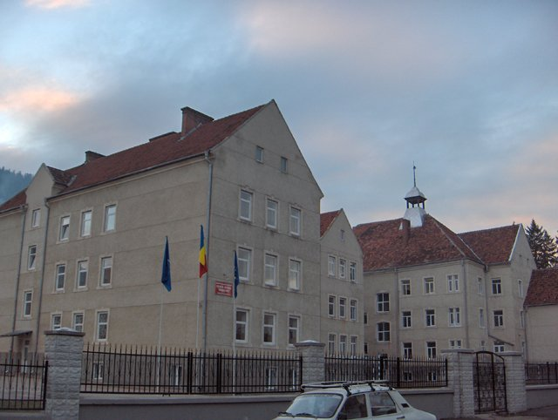
Colegiul National ,,Dragos Voda’’

Slide 4
Activitati extrascolare
De-a lungul timpului Colegiul National ,,Dragos Voda’’ a avut si are diferite activitati extrascolare.
Incepem cu Scoala Altfel care dureaza o saptamana,unde elevii participa la diferite activitati:
Muzeul lemnului,unde elevii merg pentru a studia si a vedea diferite obiecte vechi prelucrate din lemn.

Slide 5
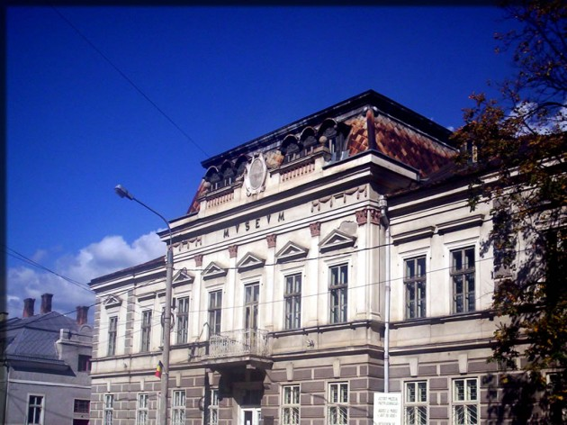
Muzeul lemnului

Slide 6
In aceasta saptamana Altfel,elevii organizeaza diferite activitati,precum:
-spectacole
-diferite confectii din hartie
-concurs de biciclete
-concurs de alergat
-karaoke
-excursii
-etc.

Slide 7
Avem revista liceului,unde elevii paricipa cu cate un exemplar realizat la alegere de ei insisi.
Acestia pot aduce poezii,desene,picturi glume,diferite articole care se incadreaza in cerintele liceului.
Se mai organizeaza excursii cu elevii pentru cercetare,pentru a vizita diferite locuri iar acestia sunt insotitI de un indrumator sau mai multi.

Slide 8
Elevii realizeaza spectacole de Craciun,de Paste,de Dragobete si majoritatea sunt realizate in scopuri caritabile,pentru a le oferi copiilor cu nevoi cate ceva din putinul nostru.
Cativa elevi din clasa noastra, a XI-a F si alti colegi din alte clase,au organizat spectacolul de Dragobete.Acestia si-au dat silinta de a realiza si a prezenta celorlalti elevi din liceu ceea ce ei au facut pe parcursul unei luni.Banii din sponsorizari si bilete au fost oferiti celor cu nevoi.

Slide 9
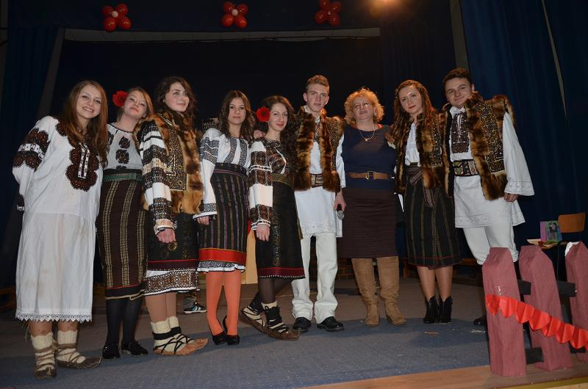
Spectacolul Dragobete in Bucovina

Slide 10
Elevii mai participa si la dansuri populare,iar acestia merg la concursuri in diferite locuri unde ne reprezinta orasul si liceul.
Elevii doritori si buni in unele materii participa la olimpiade,iar unii dintre ei obtin rezultate foarte bune si trec in etapa urmatoare.
Fiecare efort pe care il depune un elev in acest liceu este rasplatit.

Slide 11
Avem elevi care au o voce foarte frumoasa,avem trupe de dans,copii ce canta la chitara,la tobe la pian,la vioara iar acestia fac repetitii pentru a deveni tot mai buni.Merg la diferite competitii in tara noastra sau in strainatate unde au ocazia si de avizita.
Elevii fac o imagine frumoasa a Colegiului National ,,Dragos Voda’’.

Slide 12
Proiect realizat de
DOROFTEI ISABELLA

